Slide 1
SECRETARÍA GENERAL
DIRECCIÓN DE PQRSDF
INFORME GESTIÓN PQRSDF
SEGUNDO TRIMESTRE DE 2026

Slide 2


INFORME PQRSD – SEGUNDO TRIMESTRE DE 2026
La Dirección de PQRS, adscrita a la Secretaría General, presenta el Informe de Gestión de las Peticiones recibidas en Aguas de Bogotá S.A. E.S.P., en el Segundo trimestre de 2026.
Esta dirección, es la encargada de fortalecer el servicio al cliente, mediante el seguimiento a la gestión las peticiones y realizar la medición de cumplimiento de los términos de atención.

Slide 3






DERECHO DE PETICIÓN MARCO NORMATIVO Y JURISPRUDENCIAL
Art. 23 Toda persona tiene derecho a presentar Peticiones respetuosas a las autoridades por motivos de interés general o particular y a obtener pronta resolución.
Ley 1712 de 2014 Transparencia y Acceso a la Información Pública.
Ley 1437 de 2011 (CPACA) Derecho Fundamental de Petición. Título II sustituido, Ley 1755 de 2025.
Capítulo I y II DP ante Autoridades
Capítulo III DP ante Organizaciones Privadas
Ley 5ª de 1992 Peticiones de congresistas y Cámaras legislativas, ejercicio del control político.
Ley 1755 de 2015 regula el Derecho Fundamental de Petición ante autoridades y organizaciones e instituciones privadas.
Acuerdo 741 de 2019 Concejo de Bogotá, ejercicio del control político. Art. 54, modificado por Acuerdo 837 de 2022.
Decreto 1166 de 2016 peticiones presentadas verbalmente
Jurisprudencia:
C-951/14 declara exequible el proyecto de Ley Estatutaria que reguló el derecho fundamental de petición y sustituye el título II de la Ley 1437 de 2011 CPACA.
Defensa de los Usuarios en Sede de la Empresa.
Ley 142 de 1994, Artículos 152 a 158
Cláusula 20 Condiciones Uniformes SPD Acueducto.
T-230 de 2020 DP ante Empresa de Servicios Públicos.

Slide 4



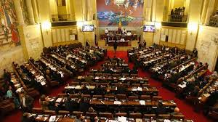



MODALIDADES Y TÉRMINOS DEL DERECHO DE PETICIÓN
Ley 1437 de 2011 (CPACA)
Acápite D.P sustituido por Ley 1755/2015
TÉRMINOS ESPECIALES
PQR SERVICIO PÚBLICO
Congreso de la República
Petición, Queja, Reclamo (PQR)
Derecho de Petición
Ley 5ª/1992
Art. 152, 154, 158 Ley 142 de 1994.
Queja
Respuesta a cuestionarios escritos calendario: 5 días calendario (art. 249)
Informes a Congresistas: 5 días siguientes (art. 258)
La Factura
El Contrato de Servicios Públicos
El estrato aplicado cuando sea diferente al establecido.
El uso asignado al inmueble objeto de los servicios por la persona prestadora
Término de respuesta PQR 15 días hábiles
Reclamo
15 días hábiles
Sugerencia
Denuncia
Concejo de Bogotá
Felicitación
Acuerdo 741/2019, modificado por Acuerdo 837 de 2022, art 54
Respuesta a cuestionarios escritos: 3 días hábiles siguientes.
Recurso de Reposición contra los actos de respuesta a las PQR
Consulta
30 días hábiles
Contra el acto que resuelva la PQR, el usuario podrá interponer el recurso de reposición y, en subsidio, de apelación, dentro de los (5) días siguientes a la fecha de conocimiento de la decisión.
Término para resolver el recurso: 15 días hábiles.
Solicitud de Información
10 días hábiles
Entes de Control
Solicitud de Documentos
Término establecido en cada solicitud
Petición entre Autoridades
Traslado a autoridad competente: 5 días hábiles.

Slide 5
786 SOLICITUDES RADICADAS Y GESTIONADAS DURANTE EL SEGUNDO TRIMESTRE DE 2026
Durante el segundo trimestre de 2026, fueron radicadas en la Empresa un total de 786 solicitudes, las cuales fueron clasificadas y gestionadas, así:
El 40% que corresponde a 315 radicados, se clasificaron en las diferentes modalidades del Derecho de Petición.
El 60%, es decir 471 radicados por su contenido, fueron clasificadas en tipologías diferentes al Derecho de Petición, e inherentes a trámites Contractuales, Judiciales, Informativas, entre otras, que no requieren tratamiento de Derecho de Petición.
471 Informativas, Judiciales, Contractuales, entre otras.
315 Clasificadas en las modalidades del Derecho de Petición.
Total 786 solicitudes gestionadas
SOLICITUD DE INFORMACIÓN
ORGANOS DE CONTROL
SOLICITUD DE DOCUMENTOS
Fuente: Dirección PQRSD.

Slide 6
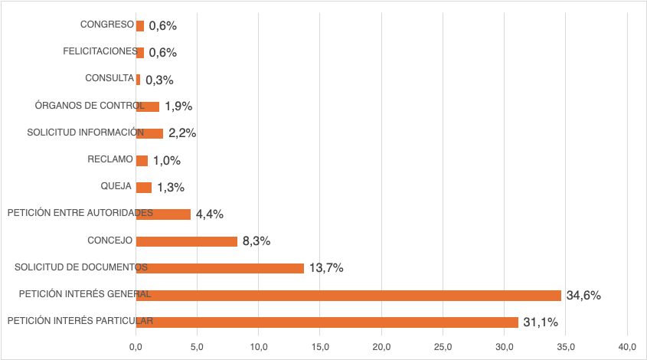
PETICIONES POR MODALIDAD
Las 315 Peticiones recibidas en el segundo trimestre de 2026, se tipificaron en las siguientes modalidades:
SOLICITUD DE INFORMACIÓN
65,7%
Derecho de Petición de Interés General y Particular.
ORGANOS DE CONTROL
15,9%
Solicitudes de Información y documentos.
15,2%
Congreso, Concejo, Órganos de Control y Petición entre autoridades.
SOLICITUD DE DOCUMENTOS
3,2%
Quejas, Sugerencias, Reclamos y Denuncias.
Fuente: Dirección PQRSD.

Slide 7
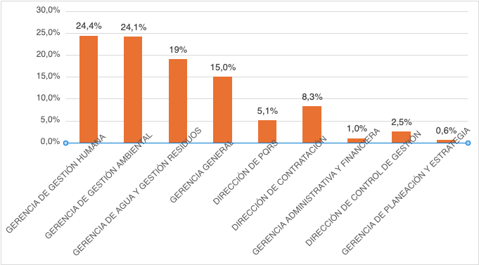
PETICIONES SEGUNDO TRIMESTRE DE 2026 POR DEPENDENCIA
Del total de peticiones recibidas en el segundo trimestre de 2026, las Áreas de la Empresa atendieron 257, quedando en trámite y en términos un total de 58.
Las Áreas con mayor número de PQRSD atendidas fueron:
24,4%
Gerencia de Gestión Humana
24,1%
Gerencia Gestión Ambiental
19 %
Gerencia de Agua y Gestión Residuos
15 %
Gerencia General
5%
Dirección de PQRSDF
Fuente: Dirección PQRSD.

Slide 8

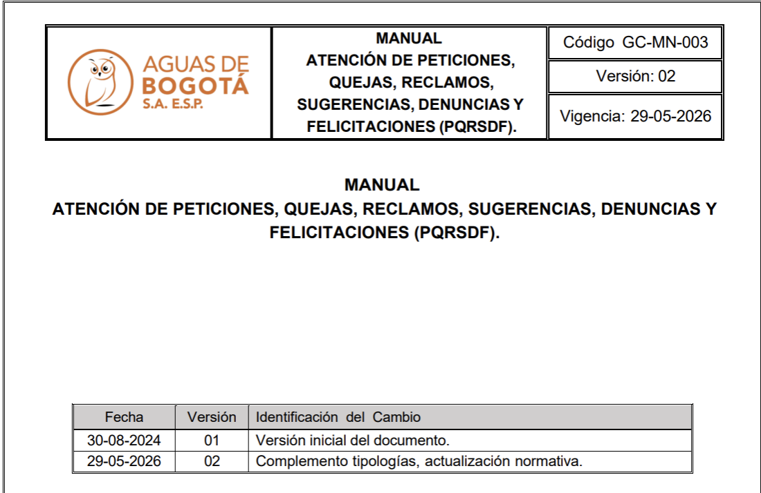
FORTALECIMIENTO DE LA CULTURA DEL SERVICIO AL CLIENTE
En el marco del fortalecimiento de servicio al cliente, se modificó y socializó la versión 02 del Manual Atención de PQRSDF, que ha permitido a los trabajadores y colaborades de la empresa conocer las actualizaciones de carácter normativo, de tipologías y las implicaciones disciplinarias previstas en el Reglamento Interno de Trabajo, la Ley 1437 de 2011 y procedimiento interno.
Fuente: Comunicaciones internas 18 junio 2026

Slide 9




¡Gracias!
Secretaría General
Dirección PQRS
Síguenos en nuestras REDES SOCIALES
  @AguasBogota
  @aguas_de_bogota
    @aguasdebogota
  @AguasdeBogotaSAESP
Notes:
z

